Slide 1
МУҲОФАЗА ЭТИЛАДИГАН ТАБИИЙ ҲУДУДЛАРДА МЕҲНАТ ХАВФСИЗЛИГИ

Slide 2
МЕҲНАТ ХАВФСИЗЛИГИНИ ТАШКИЛ ЭТИШ
Ходимларга йўриқнома бериш, ўқитиш ва уларнинг билимларини текшириш ишларини ташкил этиш
Xодимларга техника хавфсизлиги, ишлаб чиқариш санитарияси, енғин чиқишдан сақланиш ва меҳнатни муҳофаза қилишнинг бошқа қоидалари ҳақида йўл-йўриқлар бериш ҳамда ходимларнинг меҳнатни муҳофаза қилишнинг ҳамма талабларига риоя этишларини доимий равишда текшириб бориш вазифаси иш берувчи зиммасига юклатилади.
Ходимларга йўриқнома бериш, ўқитиш ва уларнинг билимларини текшириш ишларини ташкил этиш “Меҳнат муҳофазаси бўйича ўқишларни ташкил қилиш ва билимларни синаш тўғрисида”ги Намунавий низомга (1996 йил 14 август, рўйхат рақами 272-сон) мувофиқ амалга оширилиши лозим.

Slide 3
МЕҲНАТ ХАВФСИЗЛИГИНИ ТАШКИЛ ЭТИШ
Меҳнатни муҳофаза қилиш бўйича белгиланган тартибда ўқитиш, йўл-йўриқлар бериш ва билимлари текширишдан ўтмаган ходимларни ишга қўйиш тақиқланади.
Ходимларни хавфсиз меҳнат усулларига ўқитишни ташкил қилиш ва амалга ошириш бўйича умумий рахбарлик ва жавобгарлик корхона рахбарига юклатилади.
Ходимларни йўриқномадан ўтказиш турлари иккига яъни кириш ва иш жойида ўтказиладиган йўриқномага бўлинади.
Иш жойидаги йўриқнома уз навбатида бирламчи, даврий ва навбатдан ташқари йўриқномаларга бўлинади.

Slide 4
МЕҲНАТ ХАВФСИЗЛИГИНИ ТАШКИЛ ЭТИШ
Ходимларни кириш йўриқномасидан ўтказиш тартиби
Корхонага ишга кирган ходимлар, бошқа ташкилотлардан шу корхонага ишлаш учун хизмат сафарига йулланганлар ва амалиётни уташ учун келган ўқувчилар кириш йўриқномасидан ўтади.
Ходимларни кириш йўриқномасидан ўтказишни меҳнатни муҳофаза қилиш хизмати ходими ёки ушбу вазифа юклатилган бошқа бир ходим амалга оширади.
Кириш йўриқномасидан тегишли меъёрий хужжатлар, китоблар ва кургазмали куроллар билан жихозланган Меҳнат муҳофазаси хонасида ўтказилади.
Кириш йўриқномасидан ўтган ходимлар махсус журналга қайд этилади.

Slide 5
МЕҲНАТ ХАВФСИЗЛИГИНИ ТАШКИЛ ЭТИШ
Кириш йўриқномаси дастурини тузиш тартиби
Корхона тўғрисида умумий маълумот.
Меҳнатни муҳофаза қилиш:
иш вақти ва дам олиш вақти, ёшлар ва аёллар меҳнатини муҳофазаси, ички меҳнат тартиб қоидалари, ишлаб чиқаришда бахтсиз ҳодисалар содир бўлганда ходимнинг бринчи навбатдаги ҳаракатлари.

Slide 6
МЕҲНАТ ХАВФСИЗЛИГИНИ ТАШКИЛ ЭТИШ
Техника хавфсизлиги:
– хавфли ва зарарли ишлаб чиқариш факторлари ва улардан ҳимояланиш, корхонадаги бахтсиз ҳодисалар ва касб касалликларининг асосий сабаблари;
– иш жойидаги ускуналар (техникалар) ва ишлаб чиқариш жараёнининг меҳнат хавфсизлиги стандартлари тизими (МХСТ) талабига мослиги,
– тўсувчи, сақловчи ва огоҳлантирувчи ускуналар, хавфсизлик белгилари ва ранглари,
– электр токининг одам организмига таъсири, электр токидан тан жарохати олдини олиш чора тадбирлари,
– корхонага ва иш жойига куйилган хавфсизлик талаблари.

Slide 7
МЕҲНАТ ХАВФСИЗЛИГИНИ ТАШКИЛ ЭТИШ
Ишлаб чиқариш санитарияси;
– ишлаб чиқаришдаги асосий санитария-гигиена факторлари,
– меҳнат шароитларини яхшилаш юзасидан чора-тадбирлар (теникавий ва ташкилий, санитария-гигиена хамда даволаш), шамоллатиш (вентилация) ускунулари ва ёруглик меъёрлари.

Slide 8
МЕҲНАТ ХАВФСИЗЛИГИНИ ТАШКИЛ ЭТИШ
- Ходимларни шахсий ҳимоя воситалари билан бепул таъминланиши;
– корхоналарда шароити зарарли ва хавфли ёки ифлосланишлар билан боғлиқ шароитларда бажариладиган ишларда Меҳнат қилувчиларга белгиланган меъёрларда махсус кийим, пойафзал ва бошқа шахсий ҳимоя воситалари, ювиш ва дезинфекциялаш воситалари, сут ёки унга тенглашадиган бошқа озиқ-овқат маҳсулотлари, парҳез овқат бепул бериш тартиблари,
– ушбу ҳимоя воситаларини меҳнат хавфсизлиги стандартлари тизими (МХСТ) талабларига мослиги, уларни сақлаш, таъмирлаш, тозалаш, ювиш ва тўғри фойдаланиши.

Slide 9
МЕҲНАТ ХАВФСИЗЛИГИНИ ТАШКИЛ ЭТИШ
Корхонага ёнгин хавфсизлиги буйича қуйилган талаблар.
Биринчи ёрдам курсатиш.
– ходимлар тан жарохати олганда, кислота ва ишқорлар натижасида куйганда, газдан захарланганда, электр токи тасирида жарохатланганда ва бошқа холларда биринчи ёрдам курсатиш.
Техника хавфсизлиги йурикномаси талабларини бузганда ходимнинг жавобгарлиги каби масалаларни ўз ичига олган кириш йўриқномаси тузилади.

Slide 10
МЕҲНАТ ХАВФСИЗЛИГИНИ ТАШКИЛ ЭТИШ
Ходимларни иш жойида йўриқномадан ўтказишдан тартиби
– барча ходимлар кириш йўриқномасидан ташқари иш жойида хам йўриқномадан ўтишлари шарт;
– иш жойида йўриқномадан ўтказишнинг мақсади ҳар бир ходимни хавфсиз ва тўғри иш олиб бориш усулларига ўргатиш;
– иш жойида йўриқномадан ўтказишда ходимни механизмлар, дастгохлар ва ускуналарнинг тузилиши, хавфли ва хавфсиз жойлари хамда иш жойини ишга тайёрлаш жараёни билан таништирилади;
– иш жойида йўриқномадан ўтказиш ходимга бевосита рахбарлик қилувчи бригадир (бўлинма) зиммасига юклатилади;
– йўриқномаларни ишлаб чиқиш ва йўриқномалар билан ишловчилар ҳамда иш жойларини таъминлаш меҳнатни муҳофаза қилиш хизмати ёки уни вазифасини бажарувчи раҳбарлардан бирига юклатилади;
– йўриқномадан ўтган ходимлар иш жойида йўриқномадан ўтказиш журналига қайд этилиб, тегишли имзолар қуйилиши билан расмийлаштирилади;

Slide 11
МЕҲНАТ ХАВФСИЗЛИГИНИ ТАШКИЛ ЭТИШ
– ходимлар иш стажи ва малакасидан қатъий назар узоғи билан 6 ойда навбатдаги йўриқномадан ўтказилиши шарт;
– ишлаб чиқариш техналогияларида ўзгаришлар бўлганда, дастгоҳлар алмашганда ва бошқа холатлар натижасида меҳнат шароитларида ўзгаришлар бўлганда, ишлаб чиқаришда бахтсиз ҳодисалар содир бўлганда, хавфсиз меҳнат олиб бориш бўйича йўриқномаларга ўзгартиришлар киритилганда ва бошқа холатларда навбатдан ташқари йўриқномадан ўтказилади;
– навбатдан ташқари йўриқномадан ўтказиш ҳам иш жойида йўриқномадан ўтказиш каби сабаблари кўрсатилган ҳолда журналга қайд қилинади.

Slide 12
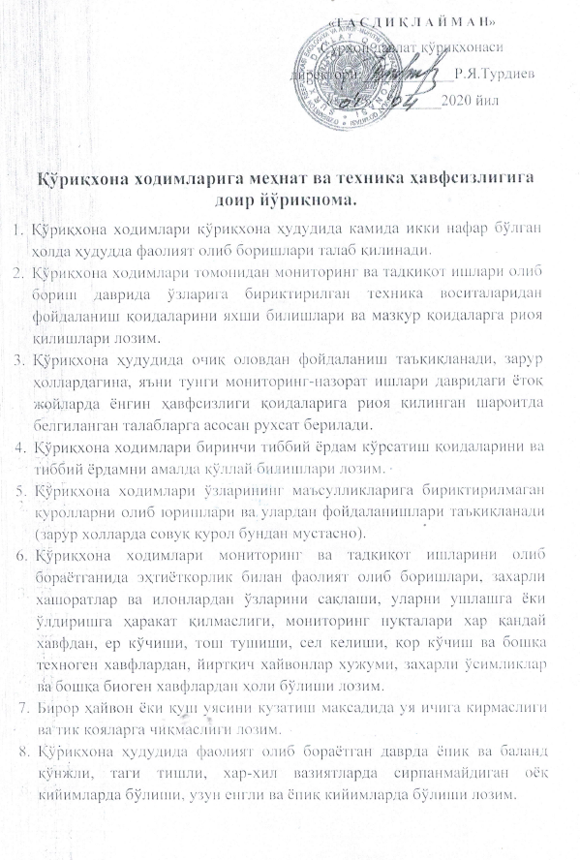
Муҳофаза этиладиган табиий ҳудудларнинг ходимларига иш жойидаги меҳнат ва техника хавфсизлиги бўйича йўриқномалар қуйидагича бўлиши мумкин

Slide 13
ЭЪТИБОРИНГИЗ УЧУН РАҲМАТ

